Slide 1
Inštruktážny seminár
pre študentov vybraných na
Erasmus+ mobilitu - štúdium

Slide 2
Na koho sa obrátiť
Referát pre zahraničné vzťahy (IRO)
Bc. Ing. Daniela Filipová - 055 234 1166 – daniela.filipova@upjs.sk
- Erasmus+ koordinátorka pre študentov odchádzajúci na štúdium
ň
Mgr. Mária Vasiľová, PhD. - 055 234 1159 - maria.vasiľova@upjs.sk
- Erasmus+ Inštitucionálna koordinátorka
Spoločná adresa IRO: zahrodd@upjs.sk
FB: @upjserasmus
Fakultní/katedroví/ ústavní koordinátori

Slide 3
Základné pravidlá
Účastníkom Erasmus+ mobility štúdium môže byť každý riadne zapísaný študent (denný aj externý) už od 1.ročníka Bc. štúdia
Študent môže vycestovať len na univerzitu, s ktorou má UPJŠ uzavretú bilaterálnu zmluvu pre konkrétny študijný odbor,
Minimálna dĺžka mobility sú 2 mesiace, maximálna 12 mesiacov,
Na mobilitu počas 1.roč. Mgr. alebo 1.roč. PhD. stupňa možno nastúpiť až po zápise na UPJŠ, keďže po zoštátnicovaní už študent prestáva byť študentom a opäť sa ním stáva až dňom zápisu,
Mobilita nesmie prebiehať v čase, keď má študent na UPJŠ prerušené alebo ukončené štúdium,
Ak je mobilita plánovaná v štátnicovom ročníku - na katedre/ústave/fakulte si musí študent zistiť, či je možné vycestovať z hľadiska jeho štátnicových povinností, ukončená musí byť pred štátnicami,
Študent môže počas jedného stupňa štúdia využiť na Erasmus+ mobility - štúdium dokopy maximálne 12 mesiacov (tam, kde nie je Bc. a Mgr. stupeň rozdelený, napr. všeobecné lekárstvo a zubné lekárstvo, až 24 mesiacov),

Slide 4
Prerušenie mobility, resp. návrat domov - s výnimkou sviatkov - pravidlá Erasmus+ nepovoľujú,
Mobilitu je možné si predĺžiť (ZS – LS, nie LS – ZS), ak s tým súhlasí aj prijímajúca univerzita aj koordinátori UPJŠ. Je potrebné o tomto zámere informovať IRO minimálne 30 dní pred pôvodne plánovaným koncom mobility. Študentovi nevzniká automaticky finančný nárok na predĺženú mobilitu. UPJŠ rozhodne, či študentovi pridelí finančné prostriedky, alebo mu schváli predĺženie mobility len s nulovým grantom,
Mobilitu je tiež možné skrátiť, ale je nevyhnutné na nej zotrvať minimálne 2 mesiace, v opačnom prípade bude musieť študent vrátiť celý grant. Ak je trvanie mobility podľa Certifikátu viac ako 2 mesiace, ale menej ako bolo dohodnuté vo Finančnej zmluve (tolerancia -5 dní), študent bude po vyzvaní povinný vrátiť alikvotnú časť grantu,
Ak sa študent rozhodne zrušiť mobilitu, je povinný to oznámiť IRO čo najskôr,
Z mobility je potrebné doniesť za 1 semester minimálne 20 kreditov (doktorandov sa táto povinnosť netýka). V opačnom prípade je UPJŠ oprávnená žiadať vrátenie alikvotnej časti grantu alebo celého grantu, Uznávanie kreditov dovezených z mobility študent rieši na svojej fakulte/ústave/katedre,
ubytovanie v prijímajúcej krajine rieši študent v spolupráci s prijímajúcou univerzitou, IRO ubytovanie študentov nerieši, (DE je potrebné riešiť v dostatočnom predstihu). Nová možnosť, ako si nájsť ubytovanie, Erasmus Play

Slide 5
Grant
Predstavuje finančný príspevok na mobilitu, ktorý má pomôcť študentovi pokryť najmä jeho cestovné náklady, pobytové náklady a stravu počas obdobia štúdia v zahraničí, nie je potrebné ho dokladovať
Študenti, vybratí vo výberovom konaní na pozíciu náhradníka, ktorí majú záujem vycestovať na mobilitu aj bez pridelenia grantu alebo študenti, vybraní na mobilitu, ktorí chcú ísť na obdobie dlhšie, ako mali schválené a nebol im schválený grant na predĺžené obdobie, majú možnosť vycestovať resp. predĺžiť si mobilitu s tzv. nulovým grantom. Takýto študent bude mať všetky výhody Erasmus+ študenta okrem pridelenia grantu. Zároveň, všetky pravidlá vzťahujúce sa na Erasmus+ študenta okrem tých, ktoré sú spojené s udelením grantu, platia aj pre študenta s nulovým grantom
Celková výška grantu sa vypočíta ako násobok počtu mesiacov/dní trvania mobility a mesačnej sadzby pre príslušnú prijímajúcu krajinu. Grant je možné si tiež vyrátať pomocou grantovej kalkulačky
Podpis Zmluvy o poskytnutí finančnej podpory (Finančnej zmluvy)
Grant sa zasiela študentovi po podpise Finančnej zmluvy, ktorá sa podpisuje zvyčajne 1 mesiac pred začiatkom mobility.
IRO študentovi pripraví Finančnú zmluvu až keď:
1. má od študenta všetky potrebné dokumenty
2. obdrží LA podpísaný aj zo strany prijímajúcej univerzity
3. študent oznámi presné dátumy trvania mobility
4. študent vytvoril OLA na stránke https://learning-agreement.eu/
Ak študent ide na mobilitu počas 1. ročníka Mgr. alebo 1. ročníka PhD., podpis zmluvy a nástup na mobilitu je možný až po zápise do ročníka.
Po podpise finančnej zmluvy a jej zverejnení v CRZ bude študentovi prevedených 80% grantu, zvyšných 20% grantu bude študentovi prevedených až po návrate z mobility a splnení všetkých povinností spojených s mobilitou.

Slide 6
Granty
570 EUR/mes.: Dánsko, Fínsko, Island, Írsko, Luxembursko, Švédsko, Spojené kráľovstvo, Lichtenštajnsko, Nórsko, Rakúsko, Belgicko, Nemecko, Francúzsko, Taliansko, Grécko, Španielsko, Cyprus, Holandsko, Malta, Portugalsko,
520 EUR/mes.: Bulharsko, Chorvátsko, Česká republika, Estónsko, Litva, Lotyšsko, Maďarsko, Slovinsko, Poľsko, Rumunsko, FYROM-Macedónsko, Turecko, Srbsko
Finančný príspevok na pokrytie cestovných nákladov, pobytových nákladov a diét počas obdobia štúdia v zahraničí, grant sa nevyúčtováva
Študenti s nedostatkom príležitostí (zdravotné postihnutie, zdravotné problémy, hospodárske prekážky, sociálne prekážky), majú, okrem základného grantu, nárok aj na dodatočný finančný príspevok +250 EUR/mes., tento nárok je potrebné doložiť dokladom,
Jednorázový príspevok +50€ pri ekologickej doprave (green travel – bus, vlak, car-pooling)

Slide 7
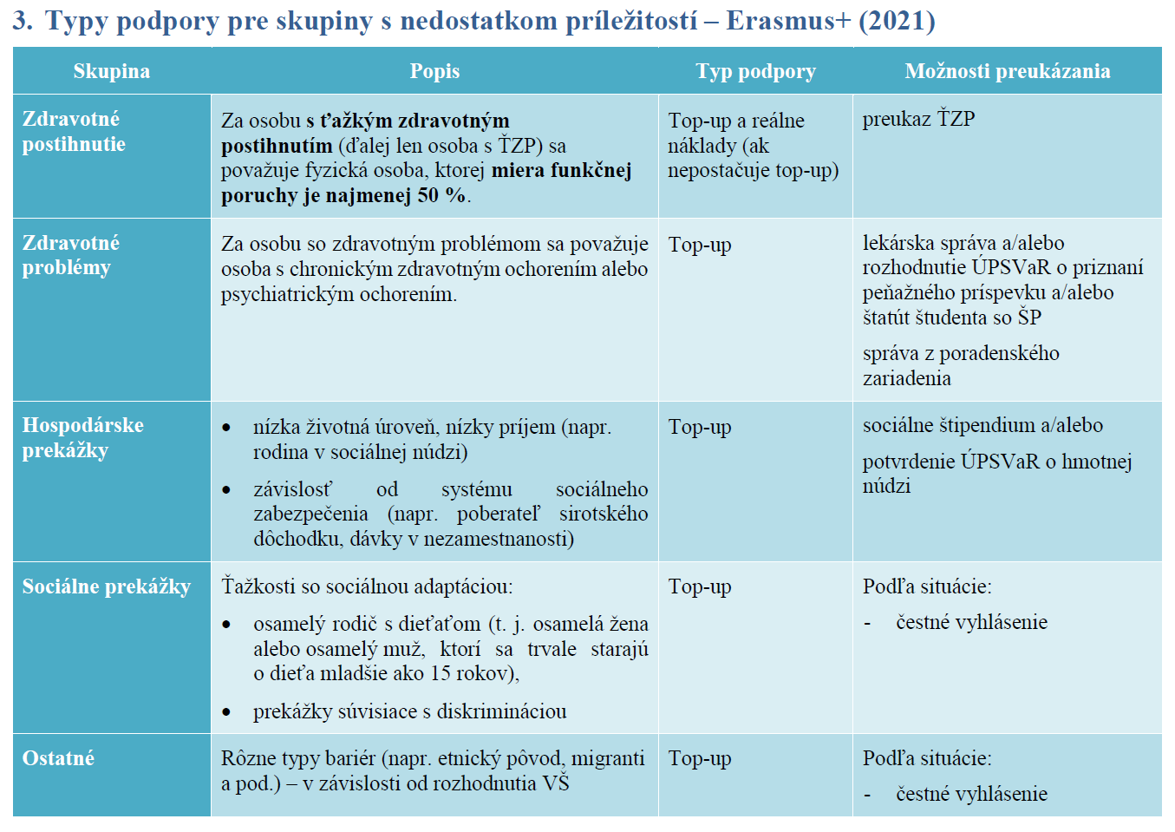

Slide 8
Pred mobilitou
Výberové konania
Prebehli na úrovniach jednotlivých fakúlt/katedier/ústavov. Každá fakulta mala stanovený počet miest pre Erasmus+ mobility, na ktorého základe zostavila zoznam vybratých študentov a náhradníkov. Vo výberovom konaní boli študentom pridelené aj partnerské univerzity.
Nominácie študentov na prijímajúce univerzity
IRO nominoval vybraných študentov na univerzity, ktoré im boli pridelené.
Prijímajúca univerzita by mala študentovi po akceptácii jeho nominácie poslať ďalšie inštrukcie mailom, prípadne aj spolu s akceptačným listom.
Deadliny na odovzdanie dokumentov na IRO:
30.4.2022 pre študentov, ktorí idú na mobilitu počas zimného semestra alebo na celý akademický rok
30.9.2022 pre študentov, ktorí idú na mobilitu počas letného semestra
Aspoň dva týždne pred deadlineom prijímajúcej univerzity

Slide 9
Doručenie dokumentov
Študent musí do stanovených deadlinov na IRO UPJŠ (osobne, cez koordinátora alebo emailom) doručiť:
všetky dokumenty, ktoré od študenta vyžaduje prijímajúca univerzita (napr. jazykový certifikát, výpis známok, application form, application for accommodation, OP, pas, životopis, motivačný list...). Info o potrebných dokumentoch môže študent nájsť na webstránke prijímajúcej univerzity alebo ich dostane mailom od prijímajúcej univerzity,
všetky dokumenty, ktoré od študenta vyžaduje IRO UPJŠ (t.j. Learning agreement, Online Learning Agreement, Bankové údaje, Európsky preukaz zdravotného poistenia, info kam, ako a do kedy zaslať dokumenty, či ich poslať poštou, skenom lebo či si ich študent bude uploadovať sám),
IRO následne dokumenty odošle na prijímajúcu univerzitu – študenti si tieto dokumenty neposielajú sami, ak však prijímajúca univerzita vyžaduje od študenta, aby dokumenty uploadoval do on-line systému prijímajúcej univerzity, študent to musí urobiť sám (a dať nám vedieť).
Papierové dokumenty, ktoré od študenta vyžaduje IRO UPJŠ Ak
Learning Agreement - časť Before the Mobility - študent si v spolupráci so svojím fakultným/katedrovým/ústavným koordinátorom volí predmety, ktoré bude na prijímajúcej univerzite študovať a predmety, ktoré si dá po návrate z mobility uznať Študent doručí LA na IRO až keď bude podpísaný študentom a jeho koordinátorom (v prípade FF a PF je potrebný, popri podpise katedrového (ústavného) koordinátora, aj podpis Fakultného koordinátora). IRO následne zabezpečí podpis Erasmus inštitucionálnej koordinátorky. Predmety si študent musí navoliť tak, aby na zahraničnej univerzite získal minimálne 20 ECTS kreditov za semester (doktorandi nemusia doniesť kredity).
Bankové údaje - číslo účtu je potrebné vyplniť len vo forme IBAN.
Európsky preukaz zdravotného poistenia – platnosť pokrývajúca celé obdobie trvania mobility. Ak študent cestuje do krajiny, kde EPZP neplatí, alebo je študent občanom krajiny, ktorá nevydáva EPZP, je potrebné uzrieť na obdobie mobility komerčné poistenie (napr.: Erasmus+ poistenie ERAPO)

Slide 10
On-line jazykový test a
on-line jazykový kurz
Každý študent, ktorého študijný jazyk/pracovný jazyk na prijímajúcej inštitúcii je dostupný v OLS systéme, je povinný absolvovať online jazykové testovanie pred začiatkom mobility. Výnimkou sú rodení hovoriaci,
Licenciu na vstupný test zašle IRO na e-mail študenta po podpise Finančnej zmluvy. Test vyhodnotí jazykovú úroveň študenta, avšak jeho výsledok neovplyvní možnosť vycestovať.
Po podaní vstupného jazykového testu má študent v prípade záujmu možnosť absolvovať aj dobrovoľný, bezplatný online jazykový kurz, a to BUĎ z jazyka štúdia, v ktorom bol vstupný test ALEBO/AJ z jazyka prijímajúcej krajiny, ak je jazyk prijímajúcej krajiny dostupný v online systéme.

Slide 11
Počas mobility
V prvom mesiaci od príchodu na prijímajúcu inštitúciu môže študent urobiť zmeny (changes) v pôvodnom LA a to časti During the mobility, kde je priestor na zmeny v tabuľke A (predmety na prijímajúcej univerzite) a v tabuľke B (uznávanie na UPJŠ).
Je možné škrtnúť pôvodne zapísaný predmet alebo doplniť predmet, ktorý v pôvodnom LA nefiguroval. Zmeny odobruje koordinátor na UPJŠ aj na zahraničnej univerzite a po schválení je potrebné obojstranne podpísané tlačivo poslať na IRO (stačí scan mailom).
Po mobilite
Do 30 dní od ukončenia mobility je potrebné doniesť z prijímajúcej univerzity na IRO Certifikát o trvaní mobility, resp. iný dokument, na ktorom sú uvedené dátumy trvania mobility a Výpis známok a kreditov. Kredity aj dátumy môžu byť tiež uvedené v LA - After the Mobility, v tom prípade nie je nutné dokladovať osobitne Certifikát a Výpis. Dokumenty je tiež potrebné odovzdať na fakulte.
Do 30 dní od prijatia výzvy vyplniť on-line Správu EU-Survey. Výzva na vyplnenie Správy príde študentovi na e-mail po ukončení mobility.
Po splnení týchto náležitostí bude študentovi doplatených zvyšných 20% grantu

Slide 12
Online Learning Agreement
Novinka v Erasmus+ programe od júna 2021
https://learning-agreement.eu/
Krok 1: Najprv je potrebné vytvoriť si prihlasovacie heslo k OLA na: https://login.upjs.sk/,
Krok 2: navštíviť stránku OLA a prihlásiť sa so svojou školskou emailovou adesou a heslom vygenerovým podľa prvého kroku.
OLA je online ekvivalent papierového LA

Slide 13
Pri prvom prihlásení je potrebné zadať svoje osobné údaje/vytvoriť si profil - tieto údaje sa potom už automaticky načítavajú do LA

Slide 14
Po vytvorení profilu systém ponúkne možnosť vytvoriť si OnlineLA

Slide 15
Základné údaje o študentovi

Slide 16
Údaje o odosielajúcej univerzite: Country: Slovakia Name: Univerzita Pavla Jozefa Safarika v Kosiciach Faculty: zvoliť podľa fakulty študenta Erasmus Code: SK KOSICE02

Slide 17
Sending Responsible Person: Mária Vasiľová, Institutional Coordinator, maria.vasilova@upjs.sk, +421552341159 Sending Administrative Contact Person: Daniela Filipová, Coordinator, daniela.filipova@upjs.sk, +421552341166

Slide 18
Údaje o prijímajúcej univerzite Country: prijímajúca krajina Name: prijímajúca univerzita Faculty: zvoliť podľa fakulty študenta na prijímajúcej univerzite Erasmus Code: prijímajúcej univerzity

Slide 19
Receiving Responsible Person: na prijímajúcej univerzite Receiving Administrative Contact Person: na prijímajúcej univerzite

Slide 20
Tabuľka A - zapísanie predmetov, ktoré bude študent študovať v zahraničí

Slide 21
Tabuľka B – zapísanie predmetov, ktoré budú študentovi po návrate z mobility uznané domovskom univerzitou ( stránky kurzových katalógov v bode 4 musia mať uvedený formát s http:// )

Slide 22
Pridanie Virtuálneho komponentu v prípade Blended (kombinovanej) mobility

Slide 23
Úspešne vytvorený OnlineLA – podpisuje sa myšou alebo prstom na touchpade, je potrebné stlačiť tlačidlo Sign and send the OLA to the Responsible person at the Sending Institution for review Informácia o schválení alebo zamietnutí OLA bude zaslaná študentovi emailom

